Slide 1
PERAN HBPM DALAM DIAGNOSIS DINI & EVALUASI HIPERTENSI
Aulia Rizki Maulana
2022

Slide 2
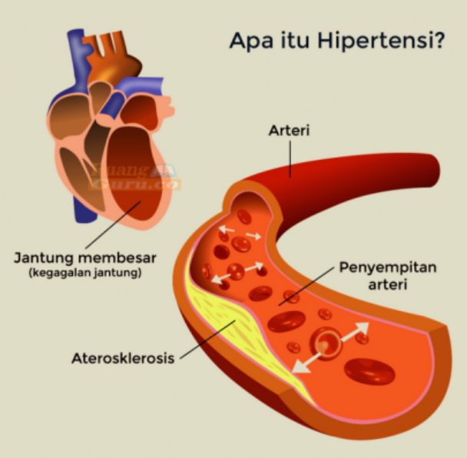
HIPERTENSI
Hipertensi masih menjadi masalah kesehatan global.
Meningkatkan angka morbiditas dan mortalitas.
Peningkatan beban biaya kesehatan termasuk di Indonesia.
Faktor risiko terjadinya:
1. Infark miokard
2. Stroke
3. Gagal ginjal
4. PAD

Slide 4
Prevalensi Hipertensi (usia ≥ 18 tahun) → 34,1% di tahun 2018

Slide 5
DEFINISI HIPERTENSI
Diagnosis hipertensi ditegakkan →
TDS (Tekanan Darah Sistolik) ≥140 mmHg dan/atau TDD (Tekanan Darah Diastolik) ≥90 mmHg pada pengukuran tekanan darah yang dilakukan di klinik atau fasilitas layanan Kesehatan.

Slide 7
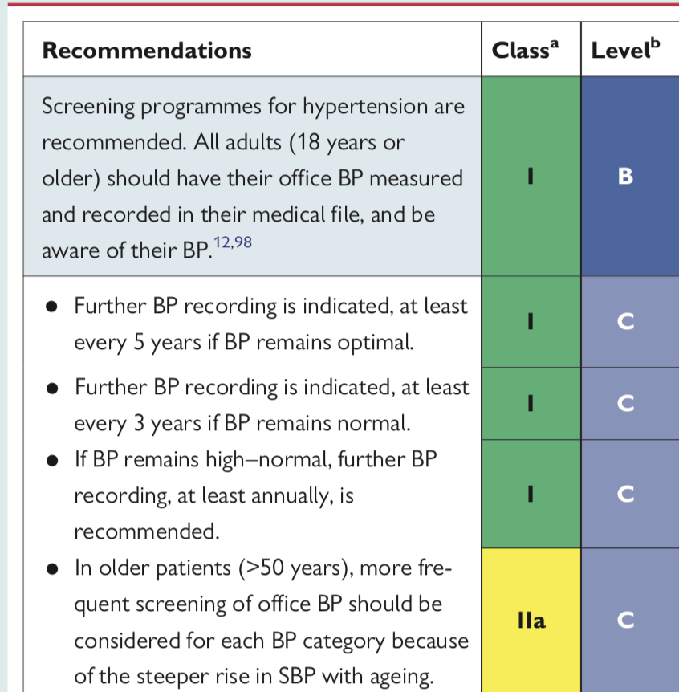
Penapisan dan Deteksi Dini Hipertensi
Penapisan dan deteksi hipertensi direkomendasikan untuk semua pasien berusia >18 tahun.
Pada pasien berusia >50 tahun, frekuensi penapisan hipertensi ditingkatkan sehubungan dengan peningkatan angka prevalensi tekanan darah sistolik.

Slide 8
Penapisan dan Diagnosis Hipertensi

Slide 9
Pengukuran Tekanan Darah
Pengukuran tekanan darah :
1. Klinik / fasilitas kesehatan
2. Luar klinik (HBPM dan ABPM)
Tekanan darah klinik >140/90 mmHg, tekanan darah rumah (HBPM) >135/85 mmHg dan rata-rata ABPM 24 jam >130/80 mmHg dianggap sebagai indikator hipertensi.
Ketika ada perbedaan antara tekanan darah klinik dan tekanan darah di rumah (HBPM) atau yang diukur sendiri di rumah, diagnosis berbasis tekanan darah di rumah (HBPM) lebih direkomendasikan.

Slide 10
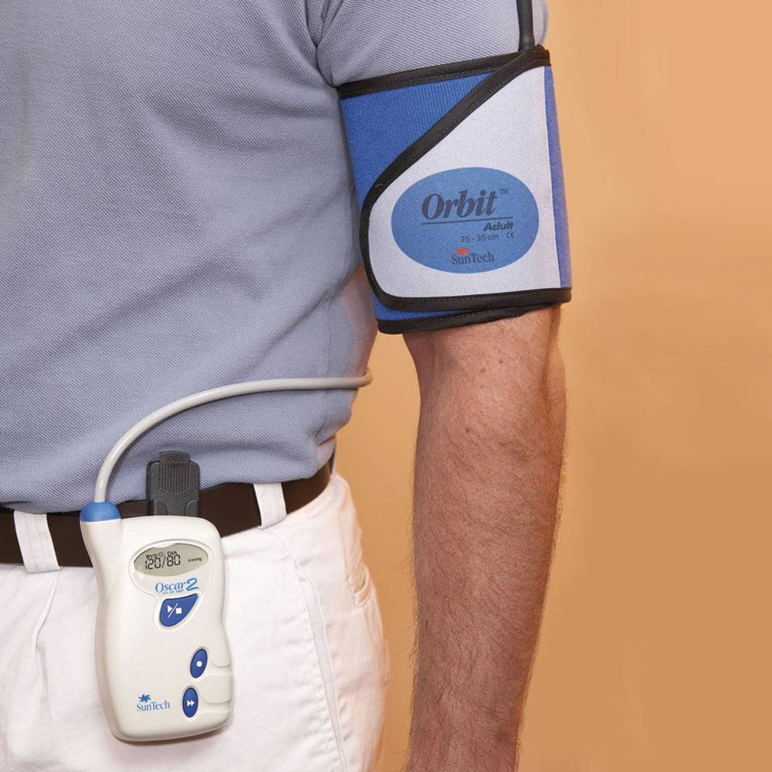
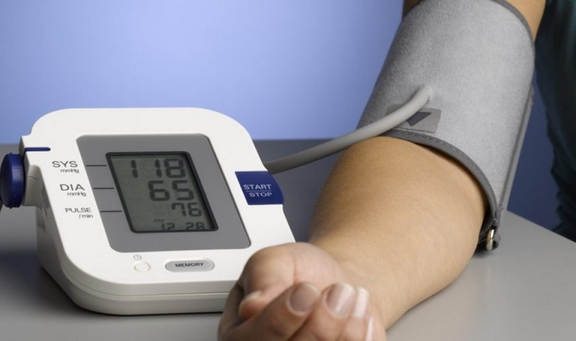
Pengukuran Tekanan Darah di Luar Klinik
HBPM
(Home Blood Pressure Monitoring)
ABPM
(Ambulatory Blood Pressure Monitoring)

Slide 11
Batasan Tekanan Darah untuk Diagnosis Hipertensi

Slide 12
Kegunaan HBPM
Menegakkan diagnosis hipertensi → terutama dalam mendeteksi white-coat hypertension dan masked hypertension.
Memantau tekanan darah, termasuk variabilitas tekanan darah, pada pasien hipertensi yang mendapat pengobatan maupun tidak.
Menilai efektivitas pengobatan, penyesuaian dosis, kepatuhan pasien dan mendeteksi resistensi obat.

Slide 14
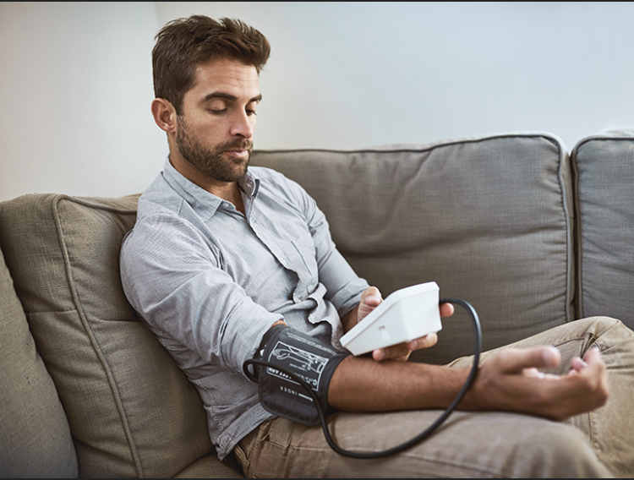
Cara pengukuran HBPM
Alat osilometer : divalidasi secara internasional → kalibrasi alat setiap 6-12 bulan
Pengukuran dilakukan pada situasi, posisi dan teknik yang benar
Tekanan darah diperiksa pada pagi dan malam hari

Slide 15
Cara pengukuran HBPM
Pagi hari : 1 jam setelah bangun tidur, pasien telah buang air kecil, belum sarapan
Malam hari : sebelum tidur
Pengukuran dilakukan minimal 2 kali setiap pemeriksaan dengan interval 1 menit
Hasil akhir merupakan rerata dari minimal 2 kali pemeriksaan dalam waktu 3 hari atau lebih (dianjurkan 7 hari)
Pengukuran pada hari pertama diabaikan dan tidak dimasukkan dalam catatan

Slide 16
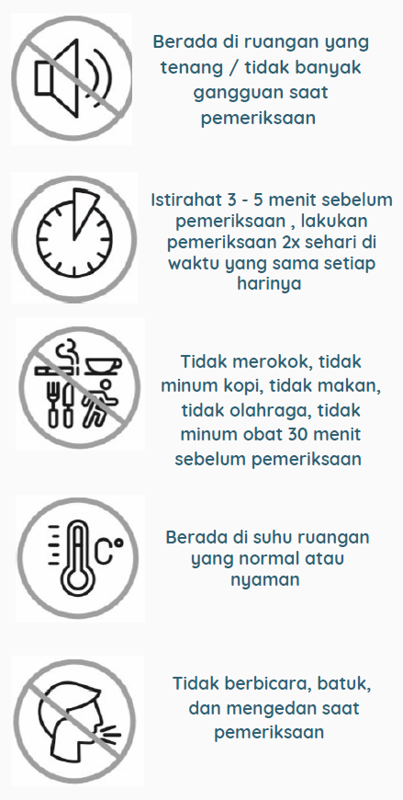
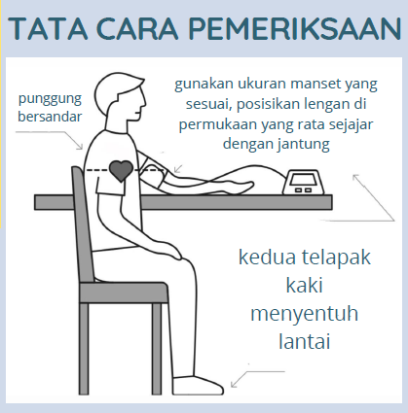

Slide 18
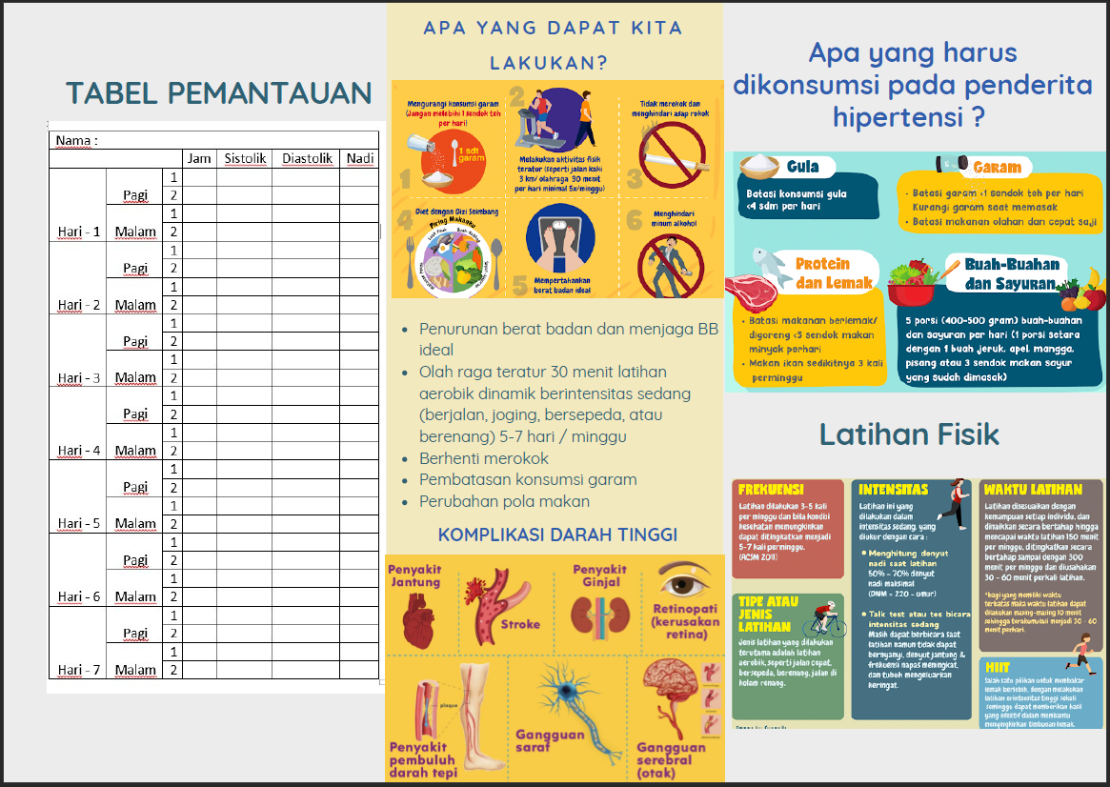

Slide 19
White Coat Hypertension
Peningkatan tekanan darah di klinik terkait dengan stress → fenomena white coat
White coat hypertension : Hipertensi pada setting klinik namun normal pada setting non-klinik
Mencakup sekitar 15-30% pasien dengan tekanan darah klinik ≥140/90 mmHg dan di diagnosa memiliki hipertensi
Frekuensi WCH meningkat pada usia tua
WCH vs sustained hypertension (dimana tekanan darah pada seting non-klinik juga tinggi) : TOD lebih ringan dan prognosis kardiovaskular lebih baik

Slide 20
White Coat Hypertension
Subjek WCH, lebih memiliki risiko kejadian kardiovaskular (vs non-hipertensi) → disarankan untuk melakukan pemantauan dengan seksama
Sebaiknya dikofirmasi oleh ABPM untuk menentukan apakah hipertensi-nya berhubungan dengan adanya efek white-coat atau tidak

Slide 21
Masked hypertension
Hipertensi terselubung adalah kondisi dimana tekanan darah diukur pada setting klinik normal, namun Hipertensi apabila diukur pada setting non-klinik.
Pada pasien hipertensi dalam pengobatan → Uncontrolled Masked Hypertension

Slide 22
Masked Hypertension
Meliputi 10-15% dari populasi umum non-hipertensi
Uncontrolled masked HT : 9-23%
Risiko TOD pada pasien MH >> non-HT / WCH, namun hampir sama dengan pasien dengan sustained hypertension
Studi klinis MH :
kelainan metabolik lebih sering dijumpai
TOD tetap memburuk baik dengan atau tanpa pemberian obat anti hipertensi

Slide 23
Risiko Tinggi Masked Hypertension
Seluruh pasien hipertensi yang mendapatkan obat anti hipertensi
Peningkatan tekanan darah (130-139/80-89 mmHg)
Perokok
Peminum alkohol berat
Individu dengan beban stress mental yang berat (pekerjaan, rumah)
Aktivitas fisik tinggi
Laju nadi tinggi
Variasi tekanan darah ortostatik abnormal (hipertensi ortostatik, hipotensi ortostatik)
Obesitas, sindroma metabolik, DM
Komplikasi akibat kegagalan organ (hipertrofi ventrikel kiri) atau kelainan kardiovaskular.

Slide 24
Pengukuran | Tekanan Darah di Fasilitas Kesehatan | Tekanan darah di Rumah (HBPM) | Tekanan Darah Ambulatori (ABPM)
Frekuensi pengukuran | Rendah | Tinggi | Tinggi
Standarisasi pengukuran | Mungkin | Mungkin | Tidak diperlukan
Pengulangan | Tidak disarankan | Sangat disarankan | Disarankan
Fenomena white coat | Dapat terjadi | Tidak terjadi | Tidak terjadi
Pemeriksaan efikasi obat | Dapat dilakukan | Optimal | Tepat
Evaluasi durasi efikasi obat | Sulit dilakukan | Sangat disarankan | Dapat dilakukan
Evaluasi variabilitas jangka pendek | Sulit dilakukan | Sulit dilakukan | Dapat dilakukan
Evaluasi perubahan diurnal | Sulit dilakukan | Dapat dilakukan | Dapat dilakukan
Evaluasi variabilitas hari-ke-hari | Sulit dilakukan | Dapat dilakukan | Sulit dilakukan
Evaluasi variabilitas jangka panjang | Dapat dilakukan | Sangat disarankan | Dapat dilakukan

Slide 25
Kesimpulan
Manajemen Hipertensi dimulai dari diagnosis Hipertensi yang tepat dan akurat
Pengukuran TD dapat ditingkatkan akurasinya dengan menggunakan Home Blood Pressure Monitoring (HBPM), sehingga dapat mendeteksi adanya White-Coat Hypertension (WCH) dan Masked Hypertension (MH)
HBPM merata-ratakan hasil pengukuran secara berulang, dan tekanan darah > 135/85 mmHg menandakan adanya hipertensi.

Slide 26
Kesimpulan
Terdapat beberapa karakteristik pasien yang berisiko → White-Coat Hypertension ataupun Masked Hypertension
Risiko kerusakan target organ dan kejadian kardiovaskular pada pasien dengan MH lebih tinggi secara signifikan pada individu tanpa hipertensi atau pasien dengan WCH, dan hampir sama dengan pasien dengan sustained hypertension.

Slide 27
Terima Kasih

Slide 28
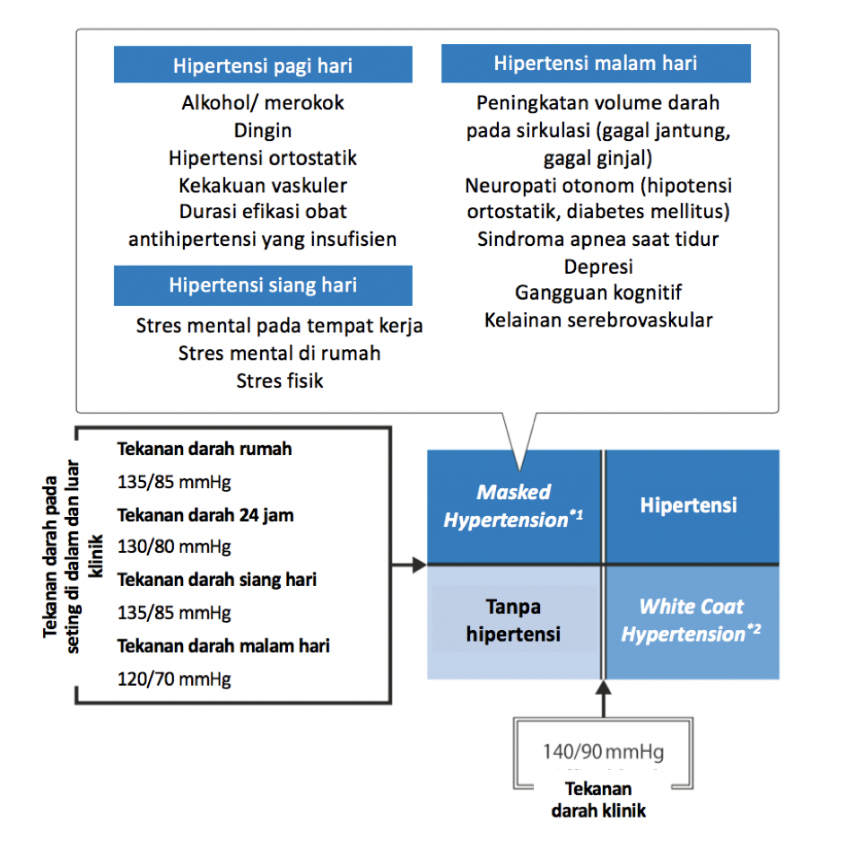
JSH 2019

Slide 29
Alur Panduan Inisiasi Terapi Obat Sesuai dengan Klasifikasi Hipertensi

Slide 30
Strategi Penatalaksanaan Hipertensi Tanpa Komplikasi

Slide 31
Target Tekanan Darah

